Slide 1
VANJSKA PROSUDBA
Dr. sc. Vesna Dodiković-Jurković
Ivanka Arlović
Davorka Androić
Goran Briški
Vukovar, rujan 2014.

Slide 2
SADRŽAJ
Pravni okvir
Standardi
Kriteriji
Hodogram vanjske prosudbe
Ishodi

Slide 3
PRAVNI OKVIR
Zakon o osiguravanju kvalitete u znanosti i visokom obrazovanju
(NN 45/09)
Čl. 23 definira vanjsku neovisnu periodičnu prosudbu sustava osiguravanja kvalitete VU
Pobliže definira postupak vanjske prosudbe
Pravilnik o postupku vanjske neovisne periodične prosudbe
Vodič kvalitete
Priručnik za vanjsku neovisnu periodičnu prosudbu SOK

Slide 4
CILJEVI VANJSKE PROSUDBE
Vanjskom neovisnom periodičnom prosudbom ocjenjuje se:
stupanj razvijenosti sustava osiguravanja kvalitete visokog učilišta (kriteriji AZVO)
učinkovitost sustava.

Slide 5
ESG I. dio Unutarnje osiguravanje kvalitete na VU
1.1
Politika i postupci za osiguravanje kvalitete
1.2
Odobravanje, praćenje i periodična provjera programa i zvanja
✓
1.3
Ocjenjivanje studenata
1.4
Osiguravanje kvalitete nastavnika
1.5
Obrazovni resursi i pomoć studentima
1.6
Informacijski sustavi
1.7
Informiranje javnosti

Slide 8
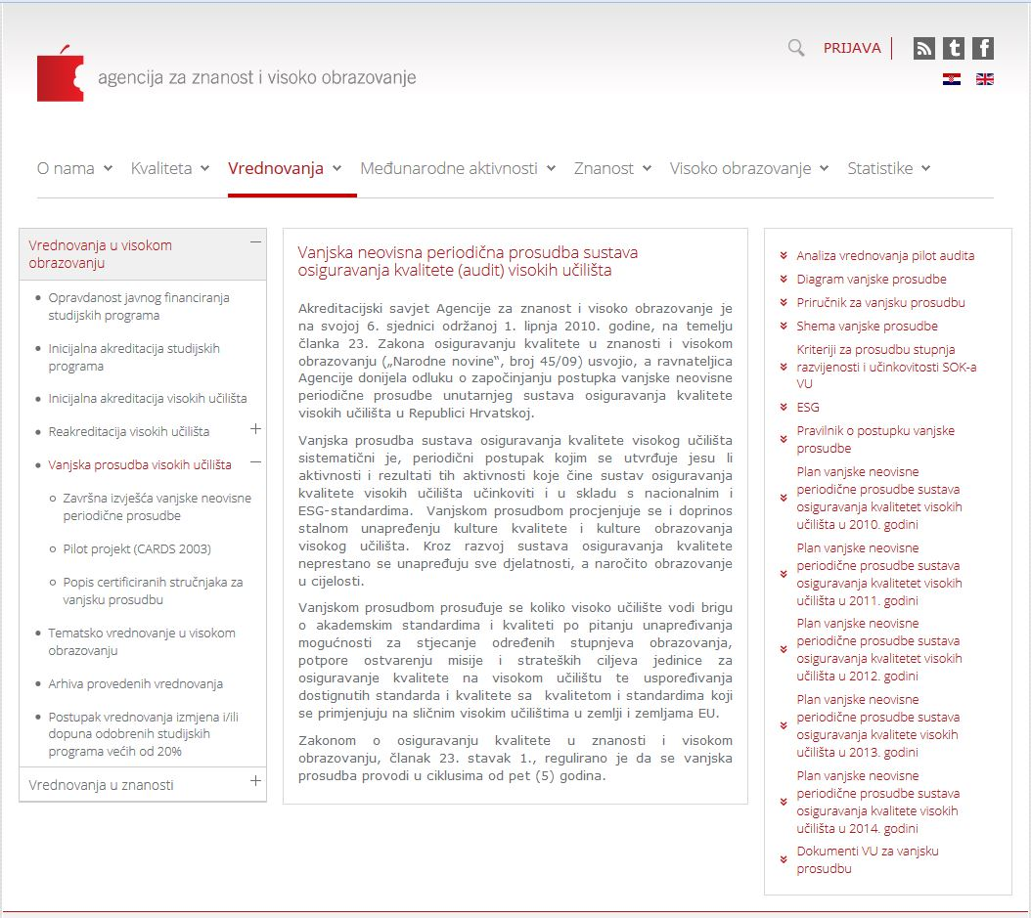
http://www.azvo.hr/index.php/hr/vrednovanja/postupci-vrednovanja-u-visokom-obrazovanju/audit-visokih-ucilista

Slide 9
KRITERIJI VANJSKE PROSUDBE
I. Stupanj - pripremna faza
Sustav je u pripremi (dokumentacija u izradi,
provedeni dogovori na razini VU)
II. Stupanj–
početna faza
Sustav je ustrojen, ali nije u funkciji (izrađeni su i prihvaćeni osnovni dokumenti
III. Stupanj - razvijena
faza
Sustav je u funkciji, provedena je unutarnja prosudba, unapređenja na temelju preporuka
Sustav se unapređuje na temelju rezultata unutarnje i vanjske prosudbe
IV. Stupanj – napredna faza

Slide 10
PREDUVJETI ZA VANJSKU PROSUDBU
1
GODIŠNJI PLAN
2
OBAVIJEST VU
OSIGURAVANJE RESURSA – financijski/ljudski
(Edukacija stručnjaka za vanjsku prosudbu)
3

Slide 11
POSTUPAK VANJSKE PROSUDBE
I. faza Planiranje
II. faza Prosudba u užem smislu III. faza Izvješće IV. faza Naknadno praćenje

Slide 12
I. faza: Planiranje
Dogovaranje vanjske prosudbe
Prikupljanje podataka: VU → AZVO
Odabir i imenovanje članova Povjerenstva za vanjsku prosudbu
Imenovanje koordinatora
Dokumenti AZVO → VU, Povjerenstvo

Slide 13
Povjerenstvo za vanjsku prosudbu
Student
AZVO koordinator +
AZVO prevoditelj
Profesor,
stranac
Profesor, domaći
Predstavnik
AZVO
Predstavnik gospodarstva

Slide 14
Kriteriji za izbor povjerenstva
Članovi povjerenstva biraju se prema sljedećim kriterijima:
dobro poznavanje područja visokog obrazovanja
poznavanje sustava osiguravanja kvalitete i upravljanja kvalitetom
sudjelovanje na seminarima za vanjsku prosudbu koje organizira Agencija; certifikat; baza; kontinuirana obuka.

Slide 15
II. faza: Prosudba u užem smislu
Procjena materijala: VU → AZVO → Povjerenstvo
(2 mjeseca prije posjeta)
Sastanak Povjerenstva (1 mjesec prije posjeta) → program posjeta → VU
Posjet
Sumiranje zapažanja, zaključci, nacrt izvješća → Uprava VU

Slide 16
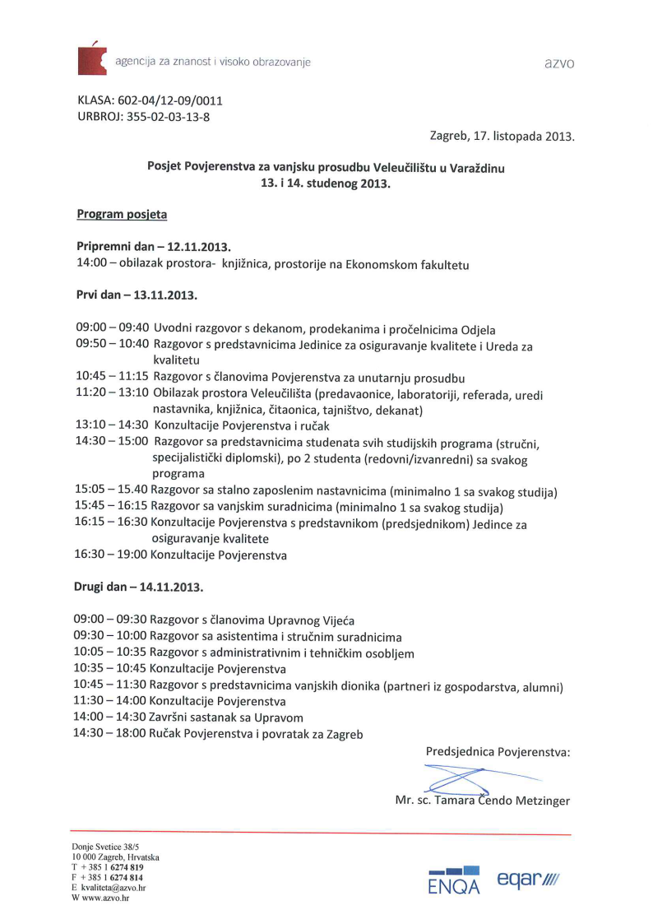

Slide 17
III. faza: Izvješće
IZVJEŠĆE
Povjerenstvo Akreditacijski savjet AZVO
(u roku od 30 dana nakon posjeta)
AZVO VU
(u roku od 60 dana nakon posjeta)
VU AZVO
(u roku od 30 dana po primitku izvješća)
USVOJENO IZVJEŠĆE
OČITOVANJE I PLAN AKTIVNOSTI ZA FOLLOW-UP

Slide 18
IV. faza: Naknadno praćenje (follow-up)
Do 6 mjeseci od primitka očitovanja VU na izvješće
VU prati provedbu plana aktivnosti
Po završetku follow-up, VU dostavlja izvješće (ishodi provedenih aktivnosti + analiza učinkovitosti)
Na osnovu follow-up izvješća, Povjerenstvo izrađuje završno izvješće (u roku 30 dana)
Usvajanje završnog izvješća – Akreditacijski savjet

Slide 19
ISHODI VANJSKE PROSUDBE
Završno izvješće vanjske prosudbe s ocjenom stupnja razvijenosti i učinkovitosti sustava osiguravanja kvalitete
CERTIFIKAT
REAKREDITACIJA
REAUDIT

Slide 20
Po završetku vanjske prosudbe AZVO upućuje :
Upitnik VU o zadovoljstvu učinkovitošću provedene vanjske prosudbe
Upitnik članovima povjerenstva za VP

Slide 22
Hvala na pozornosti!
www. azvo.hr
kvaliteta@azvo.hr

